Slide 1
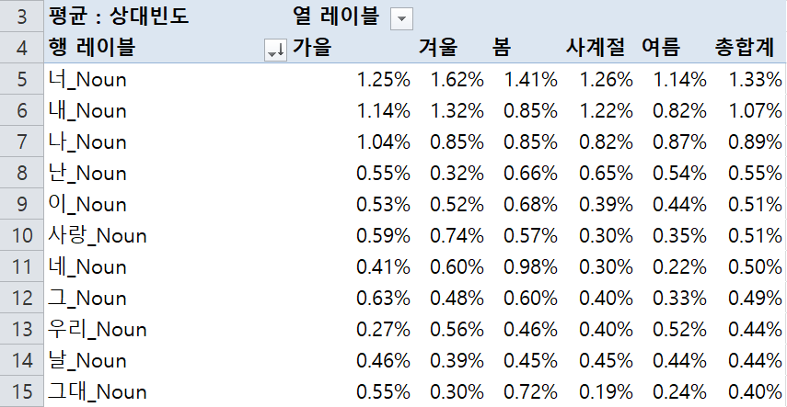
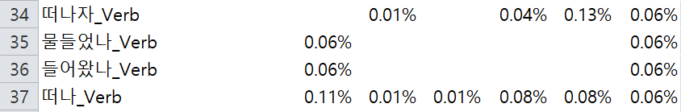
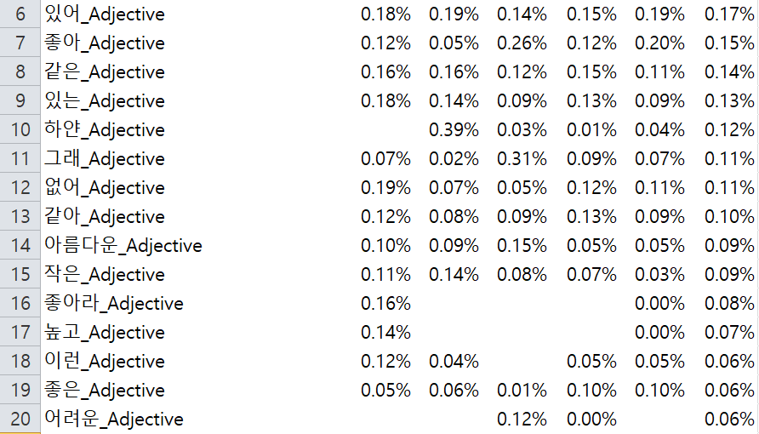
중국문화데이터 포트폴리오 - 201803027 경영학전공 이희진
<여행 관련 노래 형태소 분석 완료>
현재 보고있는 사계절로 나눈 것 외에 성별에 따른 형태소 분석도 완료함
대명사를 제외했을 때 사랑, 마음이 가장 많이 쓰임
-> 혼자 떠나는 여행보다는 애인과 함께하는 여행을 그리는 노래가 다수
분석을 시작하기 전엔 ‘떠나’가 가장 많을 것이라고 예상한 것과 반대로 거의 쓰이지 않음
‘좋아, 좋아라, 좋은’이 사계절 노래 모두에서 등장함
-> 우울한 기분을 환기시키기 위해서라고 생각
레포트 작성 시작

